Slide 1
§3 光栅衍射
一. 光栅
光栅是由大量的等宽等间距的平行狭缝
（或反射面）构成的光学元件
广义：具有空间周期性的衍射屏
光栅类型
透射光栅
反射光栅
三维光栅
d
d
光栅常数 d
闪耀光栅

Slide 2
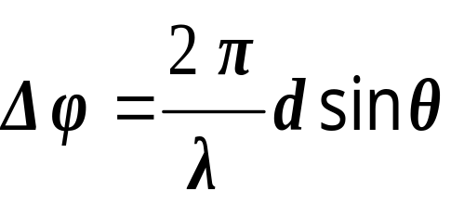

透射光栅
L₂
平行单色光垂直入射
P
d = a+b
θ
P₀
光栅常数
a+b
二、光栅的衍射
单缝衍射+多缝干涉
δ
每个缝作为一个(整体)相干光源
1. 多光束干涉
相邻两缝：
P点的合振动: 所有N个子波的相干叠加

Slide 3
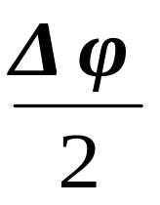
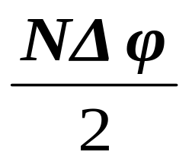
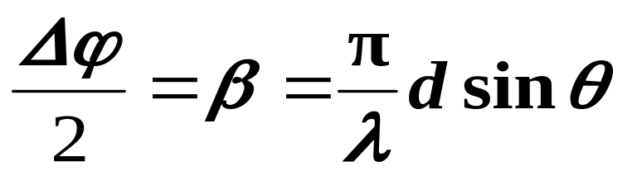
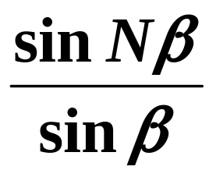
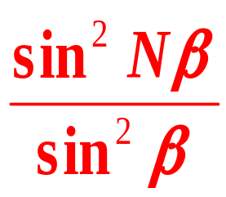
P点的合振动: N个子波的相干叠加
ΔOAC：
A_{iθ}=2R sin
B
φ
ΔOAB： A_{θ}=AB =2R sin
NΔ
O
A_{θ}
φ
Δ
Δ
令:
φ
R
φ
Δ
C
A_{iθ}
∴ A_{θ}=A_{iθ}
A
多缝干涉的光强分布:
I_{θ}=I_{iθ}
多缝干涉因子

Slide 4
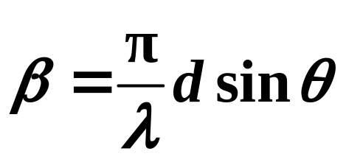

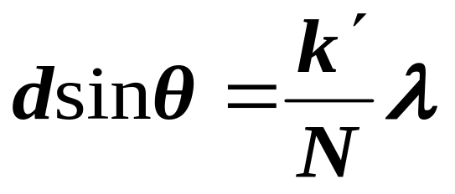

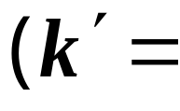
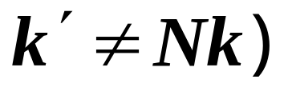
条纹位置：
由
I_{θ}=I_{iθ}
1）主极大：
d sinθ= kλ (k=0,±1,±2, …)
2）极小：
±1,±2, …；
3）次极大
每两个相邻的主极大之间有 (N－1) 个极小，
(N－2) 个次极大
各主极大的光强相等

Slide 5







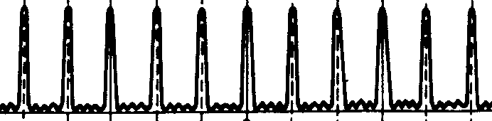
多光束干涉的光强分布曲线
sin²Nβ /sin²β
N=2
两相邻的主极大间有 (N－1) 个极小 (N－2) 个次极大
I₀
0
N=4
0
sinθ
-4
4
(λ/d)
N=5

Slide 6
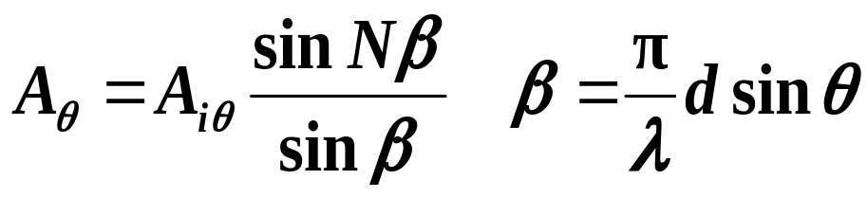
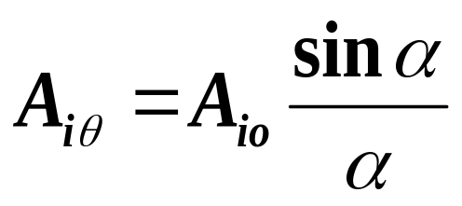
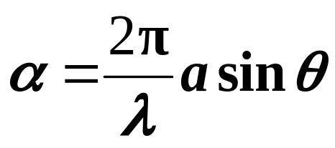
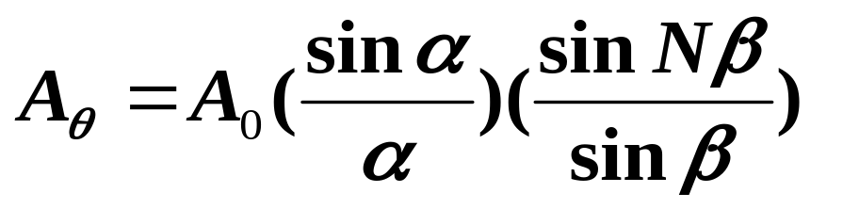
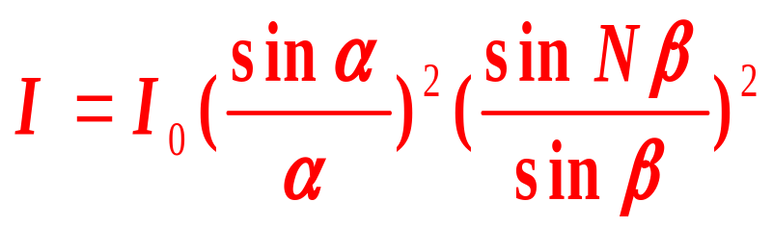
2. 单缝衍射对多缝干涉结果的修正
不考虑单缝衍射时
多光束干涉的强度
第i个缝的光在θ 的振幅
考虑每个缝各自产生单缝衍射
则
A₀=NA_{i0}
光栅衍射的光强分布
单缝衍射多缝干涉
——每条缝“内部” (微小的)多光束的干涉
—— N个缝的(有限大的)多光束干涉
+

Slide 7
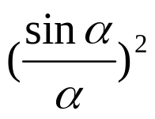
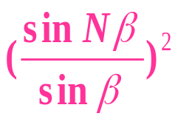
光栅衍射
N²
单缝衍射
sinθ
-2
-1
0
1
2
(λ /a)
N = 4
多缝干涉
sinθ
-8
-4
0
4
8
(λ/d)
I/I₀
单缝衍射使各主极大的强度不同
光栅衍射
光强曲线
N=4
sinθ
-8
-4
0
4
8
(λ /d )
多缝干涉主极大受单缝衍射的调制

Slide 8
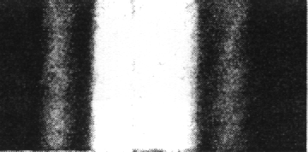
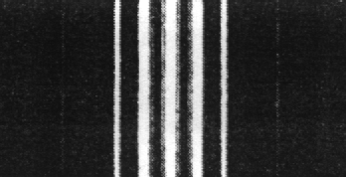
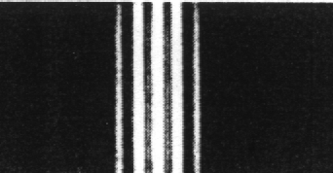
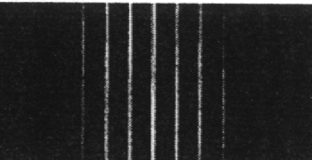
1 条 缝
5 条 缝
3 条 缝
20 条 缝

Slide 9
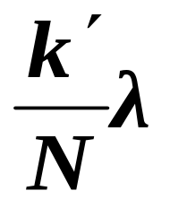
三、光栅衍射的条纹
多光束干涉的条纹位置
1）主极大
d sinθ= kλ (k=0,±1,±2, …)
——光栅方程
2）极小：
d sinθ=
0,±1,±2, …；
3）次极大
每两个相邻的主极大之间有 (N－1) 个极小，
(N－2) 个次极大
主极大的强度由单缝衍射进行了调制

Slide 10
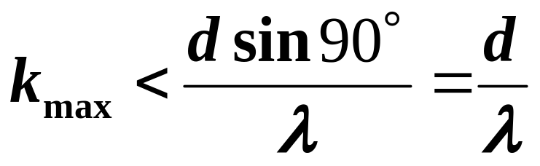
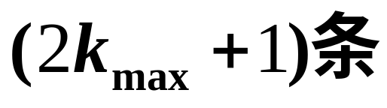
由光栅方程
d sinθ= kλ (k=0,±1,±2, …)
得可见谱线的最大级次为
可见谱线的条数为

Slide 11

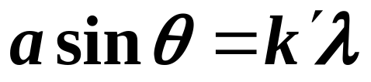
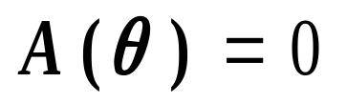
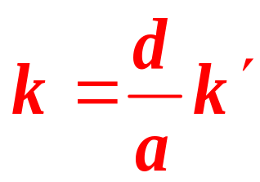


4）主极大的缺级：
如果某主极大的位置
同时又是单缝衍射极小的位置
则该衍射角同时满足两个光程差公式
结果由于单缝衍射满足极小
所以使得这一级主极大无法出现
这一现象叫主极大缺级
缺级级次

Slide 12
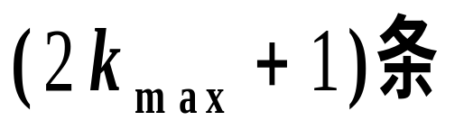
你能看出缺哪些级次吗?
d/a 是多少?
缺级
缺级时，可见谱线的条数为
－ 缺级的条数

Slide 13
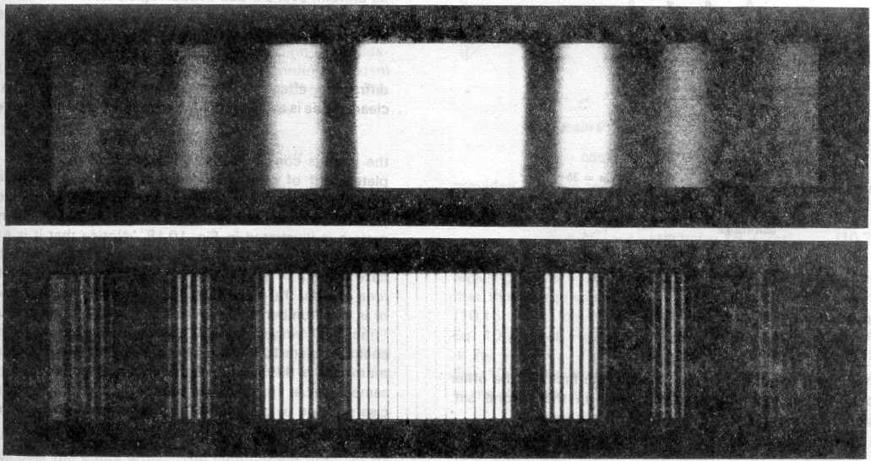
单缝衍射和多缝衍射干涉的对比 （d =10a）
单缝
多缝
19个明条纹
缺级
缺级

Slide 14
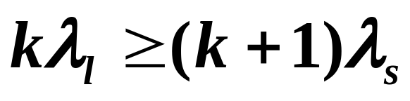
四、光栅光谱：
●由dsinθ= kλ, λ不同,θ不同——色散现象。
光栅是一个很好的分光元件 即色散元件
复色光入射 形成光谱
3级
-2级
-1级
0级
1级
2级
(白)
白光的光栅光谱
无零级光谱
时重级
自由光谱区：可看到几级完整(无重叠)的光谱

Slide 15
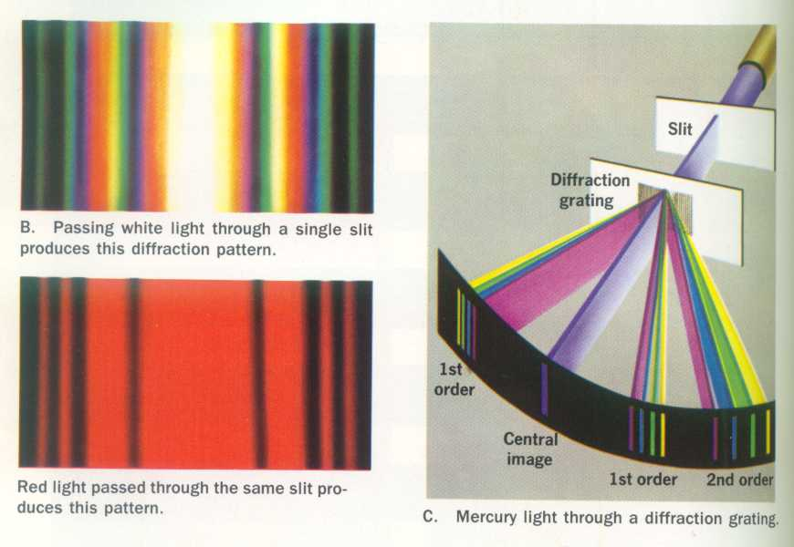
单缝衍射
光栅光谱

Slide 16
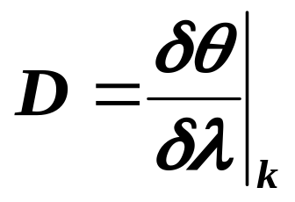
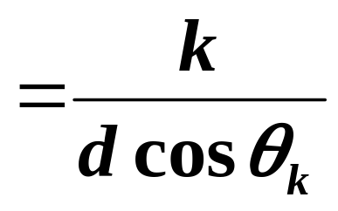
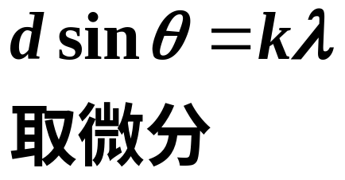

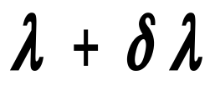

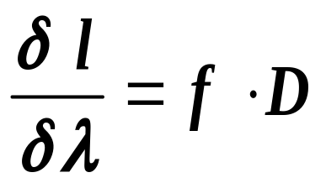





·光栅的色散本领：把不同波长的光色散的能力
角色散本领：
线色散本领

Slide 17
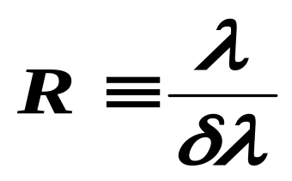
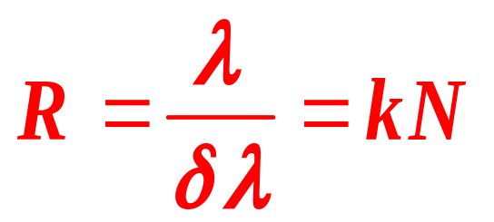
光栅的色分辨本领
（resolving power of grating）
色散本领只反映谱线主极大中心分离的程度，
但不能说明谱线是否重叠，
因为谱线本身是有
宽度的，
为此引入色分辨本领。
设入射波长为λ 和λ+δλ 时，两谱线刚能分辨，
定义：
光栅的色分辨本领
由光栅方程和瑞利判据可得

Slide 18
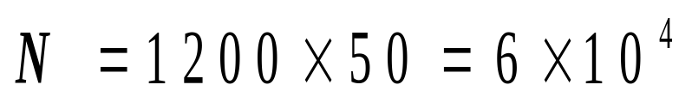
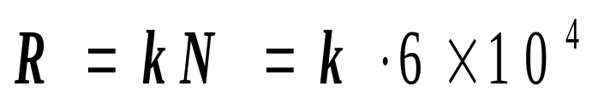
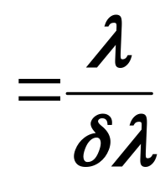
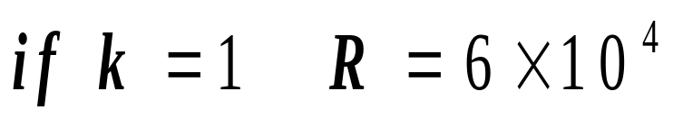

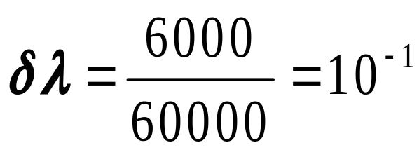
N
欲增大分辨本领
k
例4.1 宽5厘米的光栅 每毫米1200条刻痕
求：色分辨本领 R
解：
Å
可分辨出相近的谱线
Å
如果用三棱镜实现这样的色分辨
根据计算 棱镜底边需为500毫米 根本无法实现

Slide 19
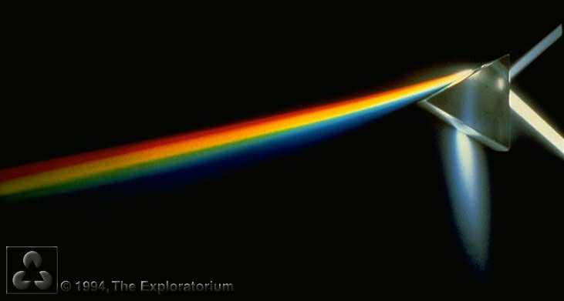
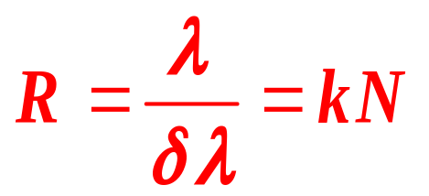
三棱镜分光
N
欲增大分辨本领
k
斜入射可提高级次

Slide 20
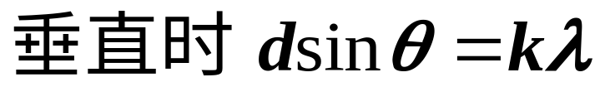
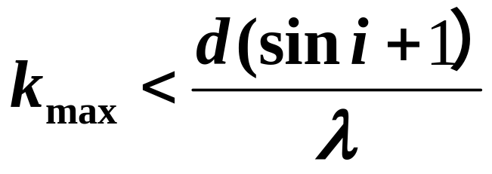
五、斜入射的光栅方程
L₂
d (sin i + sinθ) = kλ (k=0,±1,±2, …)
P
入、衍射线在法线同(异)侧时取+(－)号
i
θ
P₀
′
可见的
δ
δ
′
δ=d sin i
δ= d sinθ
斜入射可观察到更高的级次
比正入射时大
屏幕上的主极大总条数不变

Slide 21
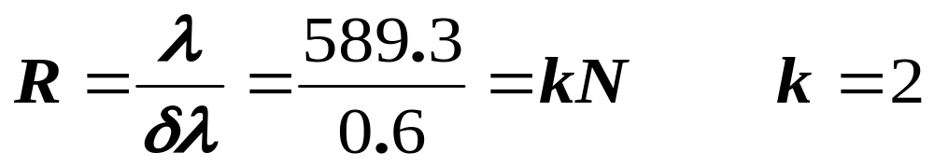
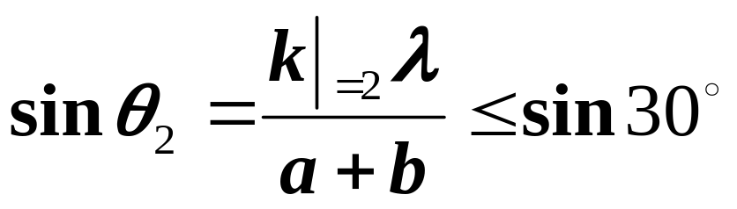
例4.2 设计一光栅，要求同时满足以下三个条件,（1）能分辨钠光谱的589.0nm和589.6nm的第二级谱线;（2）第二级谱线衍射角θ ＜ 30º；（3）第三级谱线缺级。
解 为满足条件（1），要求光栅的分辩本领
所以必须有光栅的总缝数N≥491条。
为满足条件（2），要求

Slide 22


即
由于θ＜30°，所以 a+b＞2.36×10⁻⁶ m。
为满足条件（3），要求
式中k是光栅主极大的级次；k′是单缝衍射暗纹的级次。
取 k′=1, k =3, 有a+b =2.36 μm , 则
a =0.79 μm b =1.58 μm

Slide 23

例4.3 用每毫米刻有500条栅纹的光栅，观察钠光谱线 589.3nm。问（1）平行光线垂直入射时 （2）平行光线以入射角30°入射时最多能看见第几级条纹？总共有多少条条纹？
（3）由于钠光谱线实际上是波长分别为589.0nm 和589.6nm 两条谱线的平均波长，求在正入射时最高级次的条纹将此双线分开的角距离及在屏上分开的线距离。设光栅后透镜的焦距为2m。

Slide 24






解 （1）根据光栅方程
得
k可能取的最大值相应于
光栅常数为
所以
k只能取整数，故取k=3，即垂直入射时最多能看到第三级条纹。总共能看到 （2×3+1）=7 条明纹。

Slide 25






（2）斜入射时
A
θ
光栅方程为
i
C
D
B
同样，k的可能的最大值相应于
能看到
最多能看见第五级条纹；总共能看到 7 条明纹

Slide 26




（3）由角色散本领：
光线正入射时可看到的最大级次为第3级，有
钠双线分开的角度
钠双线在屏上分开的线距离

Slide 27


本次作业：
11----30, 33, 34, 35

